Slide 1
LẤY DỮ LIỆU LÀM TRUNG TÂM TRONG CHUYỂN ĐỔI SỐ

Slide 2
01
CĂN CỨ PHÁP LÝ VÀ CÁC THÁCH THỨC
TRONG QUẢN LÝ VÀ LƯU TRỮ
NỘI DUNG
02
GIẢI PHÁP KHO DỮ LIỆU SỐ DÙNG CHUNG TRÊN
NỀN TẢNG LƯU TRỮ VÀ XỬ LÝ DỮ LIỆU LỚN
03
ĐÔI NÉT VỀ FSI

Slide 3
01
CĂN CỨ PHÁP LÝ
VÀ CÁC THÁCH THỨC
TRONG QUẢN LÝ VÀ LƯU TRỮ

Slide 4
CĂN CỨ PHÁP LÝ VÀ CÁC THÁCH THỨC TRONG QUẢN LÝ VÀ LƯU TRỮ
Luật Lưu trữ số 01/2011/QH13
Thông tư 02/2019/TT-BNV ngày 24/01/2019 quy định tiêu chuẩn dữ liệu thông tin đầu vào và yêu cầu bảo quản tài liệu lưu trữ điện tử
Nghị định số 01/2013/NĐ-CP ngày 03/01/2013 của Chính phủ quy định chi tiết thi hành một số điều của Luật Lưu trữ
Quyết định 458/QĐ-TTg ngày 03/04/2020 của Thủ tướng Chính phủ về việc Phê duyệt đề án “Lưu trữ tài liệu điện tử của các Cơ quan Nhà nước giai đoạn 2020 - 2025”
Nghị định số 30/2020/NĐ-CP ngày 05/3/2020 của Chính phủ về công tác văn thư
Quyết định số 28/2018/QĐ-TTg ngày 12/7/2018 của Thủ tướng Chính phủ về việc quy định việc gửi, nhận văn bản điện tử giữa các cơ quan trong hệ thống hành chính nhà nước
Thông tư 39/2017/TT-BTTTT về tiêu chuẩn kỹ thuật về ứng dụng công nghệ thông tin trong cơ quan nhà nước và Kiến trúc Chính phủ Điện tử 2.0 của Bộ TT&TT
Quyết định số 749/QĐ-TTg phê duyệt "Chương trình chuyển đổi số quốc gia đến năm 2025, định hướng đến năm 2030"

Slide 5
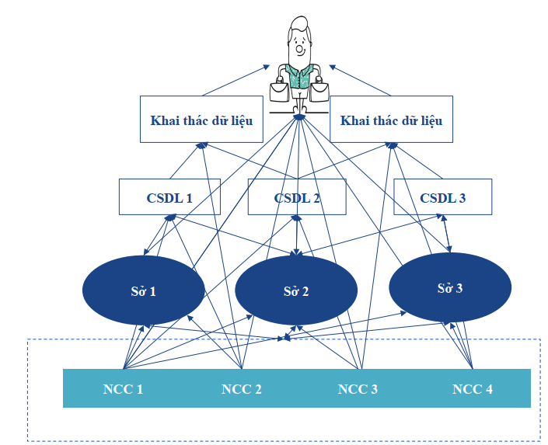
CĂN CỨ PHÁP LÝ VÀ CÁC THÁCH THỨC TRONG QUẢN LÝ VÀ LƯU TRỮ
VẤN ĐỀ GẶP PHẢI
Khai thác sử dụng dữ liệu của các đơn vị, cơ quan gặp phải nhiều vấn đề do chồng chéo, tốn thời gian tổng hợp từ nhiều nguồn.
Mỗi nhà cung cấp dịch vụ CNTT xây dựng phần mềm của mình trên các nền tảng lưu trữ tài liệu điện tử và dữ liệu khác nhau, không theo quy chẩn, định dạng dữ liệu chung
Mỗi cơ quan đơn vị có nhu cầu xây dựng phần mềm riêng.

Slide 6
CĂN CỨ PHÁP LÝ VÀ CÁC THÁCH THỨC TRONG QUẢN LÝ VÀ LƯU TRỮ
CHÍNH QUYỀN SỐ - KINH TẾ SỐ - XÃ HỘI SỐ
Xây dựng hạ tầng số phục vụ phát triển kinh tế số, xã hội số, chính quyền số
VẬN HÀNH
CÔNG NGHỆ
DỮ LIỆU
Vận hành, tiến hành thông qua internet
Dựa trên ứng dụng, công nghệ số
Hệ sinh thái dữ liệu và tri thức mở, có ích cho việc dự đoán kịp thời và ra quyết định quản lý điều hành để mang lại hiệu quả kinh tế cao
Nền kinh tế số Việt Nam năm 2019 trị giá 12 tỷ USD (đóng góp 5% GDP quốc gia trong năm 2019), và dự đoán chạm mốc 43 tỷ USD vào năm 2025, với các lĩnh vực: Thương mại điện tử, du lịch trực tuyến, truyền thông trực tuyến và gọi xe công nghệ
Theo báo cáo “Nền kinh tế số Đông Nam Á năm 2019" do Google, Temasek và Bain công bố ngày 3/10/2019

Slide 7
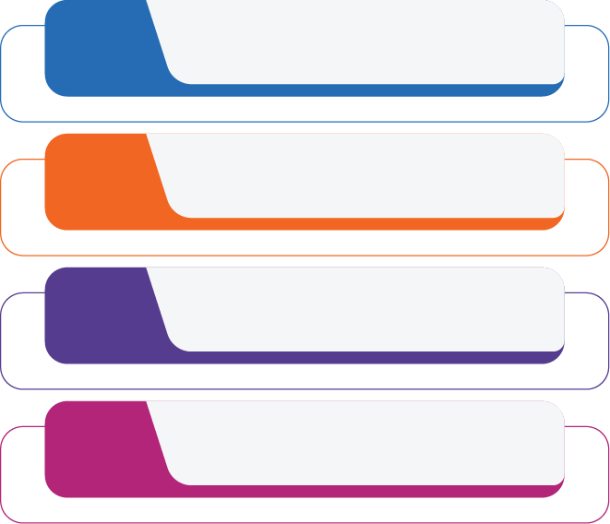
CĂN CỨ PHÁP LÝ VÀ CÁC THÁCH THỨC TRONG QUẢN LÝ VÀ LƯU TRỮ
01
Tầm nhìn, tư duy, nhận thức
02
Hạ tầng số và nguồn lực
03
An toàn an ninh và bảo mật
04
Thể chế và khung pháp lý

Slide 8
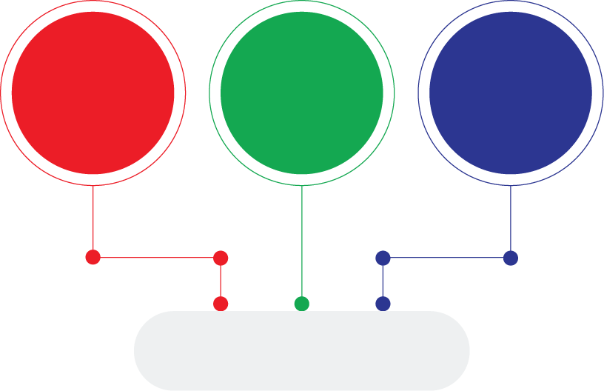
CĂN CỨ PHÁP LÝ VÀ CÁC THÁCH THỨC TRONG QUẢN LÝ VÀ LƯU TRỮ
Hạ tầng thiết bị, CNTT & viễn thông
Hạ tầng dữ liệu, ứng dụng lĩnh vực lưu trữ
Nhân lực, kỹ năng số
HẠ TẦNG SỐ

Slide 9
CĂN CỨ PHÁP LÝ VÀ CÁC THÁCH THỨC TRONG QUẢN LÝ VÀ LƯU TRỮ
XU HƯỚNG LƯU TRỮ VÀ XỬ LÝ DỰ LIỆU TRONG TƯƠNG LAI
Kho CSDL dùng chung khác với kho lưu trữ điện tử trước đây là bắt buộc phải có nền tảng kiến trúc dữ liệu lớn.
Với các Đơn vị chắc chắn sẽ cần đến Kho CSDL dung chung dựa trên nền tảng Datalake để cung cấp dữ liệu lớn cho các ứng dụng ngành lưu trữ như: Quản lý lưu trữ điện tử tập trung hướng tới nộp lưu điện tử, chia sẻ và khai thác phát huy giá trị tài liệu lưu trữ, các ứng dụng chính quyền số như ứng dụng Quản lý du lịch (quản lý du lịch thông minh), Ứng dụng Quản lý Giao thông-Hạ tầng đô thị, các dịch vụ logistics, quản lý công – nông nghiệp, quản lý đô thị thông minh…
Hạ tầng dữ liệu, ứng dụng lĩnh vực lưu trữ
Nhân lực, kỹ năng số

Slide 10
02
GIẢI PHÁP KHO DỮ LIỆU SỐ DÙNG CHUNG TRÊN NỀN TẢNG LƯU TRỮ VÀ XỬ LÝ DỮ LIỆU LỚN

Slide 11
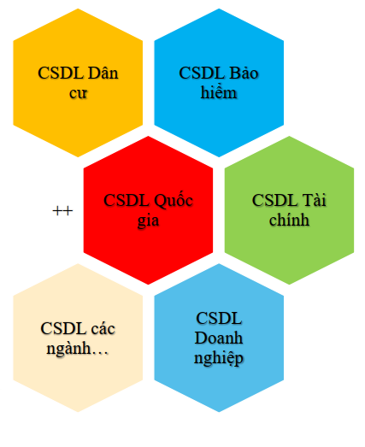
VAI TRÒ DỮ LIỆU TRONG THỜI ĐẠI NGÀY NAY
Dữ liệu
“Kho báu” của mọi tổ chức, doanh nghiệp
Hạ tầng dữ liệu, ứng dụng lĩnh vực lưu trữ
Nhân lực, kỹ năng số

Slide 12
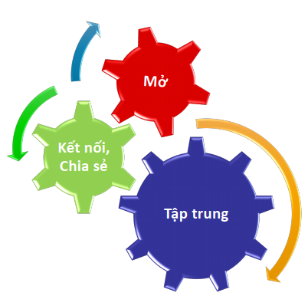
VAI TRÒ DỮ LIỆU TRONG THỜI ĐẠI NGÀY NAY
Dữ liệu
“An toàn, an ninh mạng và bảo mật
Hạ tầng dữ liệu, ứng dụng lĩnh vực lưu trữ
Nhân lực, kỹ năng số

Slide 13
VAI TRÒ DỮ LIỆU TRONG THỜI ĐẠI NGÀY NAY
ĐÓNG GÓI TRI THỨC THAY ĐỔI TOÀN DIỆN QUẢN LÝ –
CUỘC CÁCH MẠNG MANG TÊN “TỰ ĐỘNG THÔNG MINH”
Chuyên gia chuyên ngành
Chuyên gia CNTT
Hạ tầng CNTT - VT
Hạ tầng dữ liệu, ứng dụng lĩnh vực lưu trữ
Nhân lực, kỹ năng số
IOT, Bigdata, 5G, Blochain, DeepLearning, AI…
Công nghệ cao
Công nghệ số
“NỀN TẢNG THÚC ĐẨY KINH TẾ SỐ – BAO GỒM CẢ HAI LĨNH VỰC CÔNG VÀ TƯ”

Slide 14
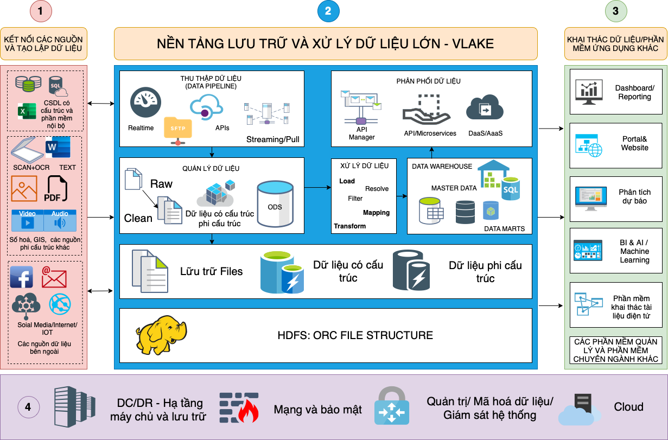
MÔ HÌNH TỔNG THỂ TRONG ĐÓ LƯU TRỮ VÀ XỬ LÝ DỮ LIỆU LỚN LÀ TRUNG TÂM

Slide 15
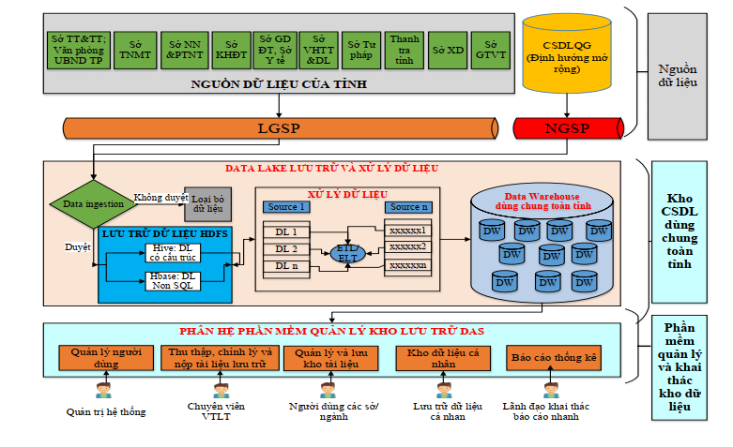
MÔ HÌNH TỔNG THỂ TRONG ĐÓ LƯU TRỮ VÀ XỬ LÝ DỮ LIỆU LỚN LÀ TRUNG TÂM

Slide 16
MÔ HÌNH TỔNG THỂ TRONG ĐÓ LƯU TRỮ VÀ XỬ LÝ DỮ LIỆU LỚN LÀ TRUNG TÂM
Dễ dàng tích hợp được với các hệ thống nguồn dữ liệu, không ảnh hưởng ứng dụng và phần mềm đang sử dụng
Lưu trữ được tất cả các loại dữ liệu, với kích thước file không giới hạn
Dễ dàng tích hợp
Lưu trữ dữ liệu
Cài đặt ứng dụng và thuật toán
Lưu trữ và xử lý dữ liệu
Lưu trữ được dữ liệu lớn và xử lý được dữ liệu lớn phù hợp với các hệ quản trị cơ sở dữ liệu hiện đại
Dễ dàng mở rộng
Dễ dàng mở rộng: không gian lưu trữ và tốc độ xử lý

Slide 17
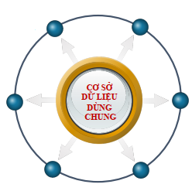
MÔ HÌNH TỔNG THỂ TRONG ĐÓ LƯU TRỮ VÀ XỬ LÝ DỮ LIỆU LỚN LÀ TRUNG TÂM
TÍNH NĂNG CẦN CÓ CỦA KHO LƯU TRỮ SỐ DÙNG CHUNG
CHẤP NHẬN ĐƯỢC CẢ NGUỒN DỮ LIỆU LỚN VÀ DỮ LIỆU TỐC ĐỘ CAO
CÓ HỆ THỐNG CHỦ ĐỘNG TÍCH HỢP VỚI CÁC NGUỒN DỮ LIỆU
XỬ LÝ DỮ LIỆU VÀ THEO DÕI DỮ LIỆU THEO THỜI GIAN THỰC TRONG QUÁ TRÌNH VẬN HÀNH DỮ LIỆU
CÓ CƠ CHẾ ĐỒNG BỘ DỮ LIỆU GIỮA NGUỒN VÀ ĐÍCH
CHẤP NHẬN ĐA NGUỒN, ĐA CHUNG LOẠI DỮ LIỆU
CÓ CÔNG CỤ DỄ DÀNG TẠO DỰNG DATA WARE HOUSE MÀ KHÔNG CẦN PHẢI LẬP TRÌNH LẠI

Slide 18
MÔ HÌNH TỔNG THỂ TRONG ĐÓ LƯU TRỮ VÀ XỬ LÝ DỮ LIỆU LỚN LÀ TRUNG TÂM

Slide 19
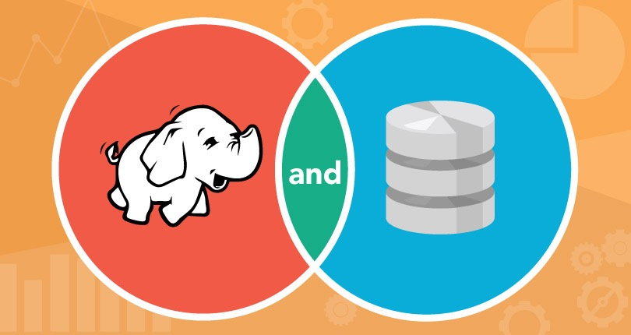
XÂY DỰNG KHO DỮ LIỆU SỐ DÙNG CHUNG
GIẢI PHÁP VLAKE XÂY DỰNG KHO DỮ LIỆU SỐ DÙNG CHUNG
QLDL phân tán trên Vlake
QLDL truyền thống RDBMS
Tiếp nhận dữ liệu ở tốc độ cao Dữ liệu đến từ nhiều nguồn
Quản lý dữ liệu có cấu trúc, bán cấu trúc, và dữ liệu phi cấu trúc
Truy vấn dữ liệu đơn giản
Không cần thiết có dữ liệu dự phòng Dành cho xử lý dữ liệu lớn và rất lớn
Quản lý tập trung và có thể triển khai phân tán
Dữ liệu giao dịch ghi lại nhiều nơi
Triển khai theo model ngang
Tiếp nhận dữ liệu ở tốc độ thấp
Dữ liệu đến từ một hoặc một vài nơi
Quản lý dữ liệu có cấu trúc
Truy vấn dữ liệu phức tạp
Phải có dữ liệu dự phòng
Xử lý dữ liệu ở mức vừa
Quản lý tập trung
Các giao dịch ghi lại một nơi
Triển khai theo model dọc

Slide 20
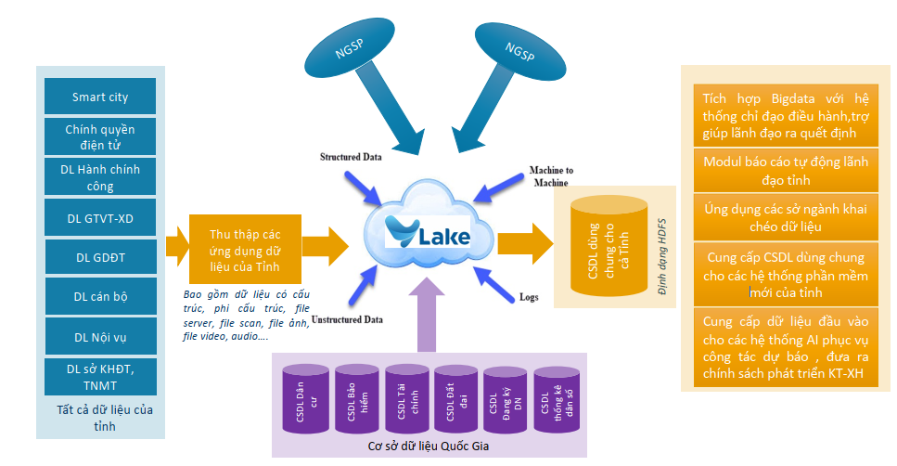
XÂY DỰNG KHO DỮ LIỆU SỐ DÙNG CHUNG
GIẢI PHÁP VLAKE XÂY DỰNG KHO DỮ LIỆU SỐ DÙNG CHUNG
- Xây dựng Cơ sở dữ liệu dùng chung (data lake)
Đồng bộ kết nối tất cả dữ liệu đã và đang sử dụng của Tỉnh trên các lĩnh vực, thuộc các sở, ngành trực thuộc.
Kết nối dữ liệu với các trục liên thông; kết nối với 6 Cơ sở dữ liệu quốc gia.
Xử lý, làm mịn dữ liệu.
Thống nhất định dạng dữ liệu HDFS
- Tích hợp bigdata này với hệ thống chỉ đạo điều hành, phục vụ, hỗ trợ lãnh đạo xây dựng chính sách công và ra quyết định hiệu quả.
- Xây dựng các phần mềm, tool, công cụ khai thác dữ liệu.
- Tích hợp các modul báo cáo tự động cho lãnh đạo sở và tỉnh.

Slide 21
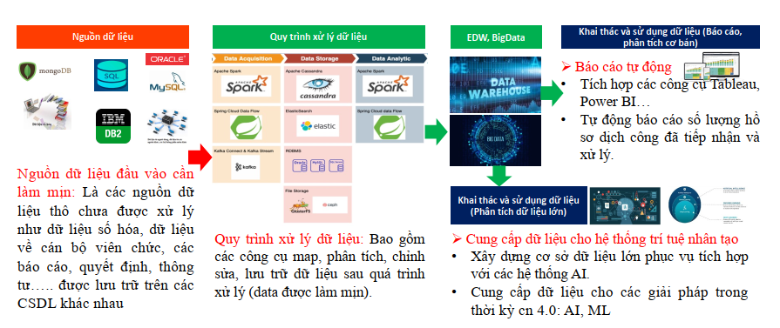
XÂY DỰNG KHO DỮ LIỆU SỐ DÙNG CHUNG
GIẢI PHÁP VLAKE XÂY DỰNG KHO DỮ LIỆU SỐ DÙNG CHUNG

Slide 22
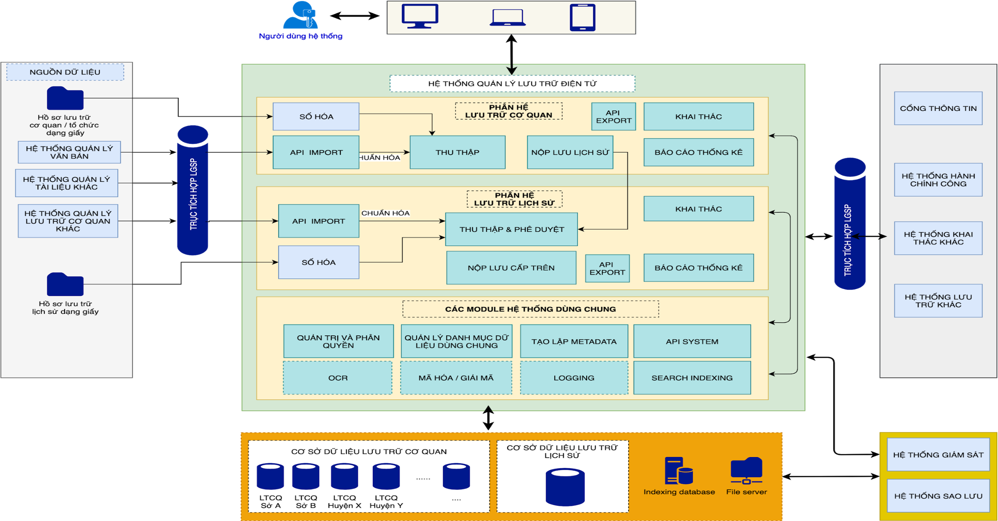
MÔ HÌNH LỚP KHAI THÁC TÀI LIỆU ĐIỆN TỬ THEO ĐÚNG QUY ĐỊNH NGÀNH
Luật lưu trữ, thông tư nghị định ngành VTLT, QĐ458, Kiến trúc CPĐT
Ứng dụng linh hoạt vào tổ chức Tạo lập và quản lý CSDL dùng chung

Slide 23
MÔ HÌNH LỚP KHAI THÁC TÀI LIỆU ĐIỆN TỬ THEO ĐÚNG QUY ĐỊNH NGÀNH
TỔNG QUAN VỀ SẢN PHẨM
Hệ thống Quản lý lưu trữ điện tử là một hệ thống phần mềm chuyên ngành trong lĩnh vực Văn thư - Lưu trữ
Có đầy đủ các chức năng, tính năng nghiệp vụ đáp ứng theo Luật lưu trữ 2011, Đề án Lưu trữ điện tử theo quyết định số 458 và quy định khác.
Các tài liệu, dữ liệu đặc tả (metadata) được chuẩn hóa, lưu trữ, kiểm soát truy cập chặt chẽ, thống nhất trong suốt vòng đời của một tài liệu. Vòng đời của một tài liệu bao gồm: thu thập, khai thác, bảo quản, tiêu hủy
Cung cấp các khả năng tích hợp, trao đổi dữ liệu với trục liên thông dữ liệu LGSP và các hệ thống khác thông qua giao diện lập trình API
Có đầy đủ các công cụ , công nghệ xử lý như OCR Tiếng Việt, mã hoá, ký số, bảo mật dữ liệu, nén …

Slide 24
03
ĐÔI NÉT VỀ FSI

Slide 25
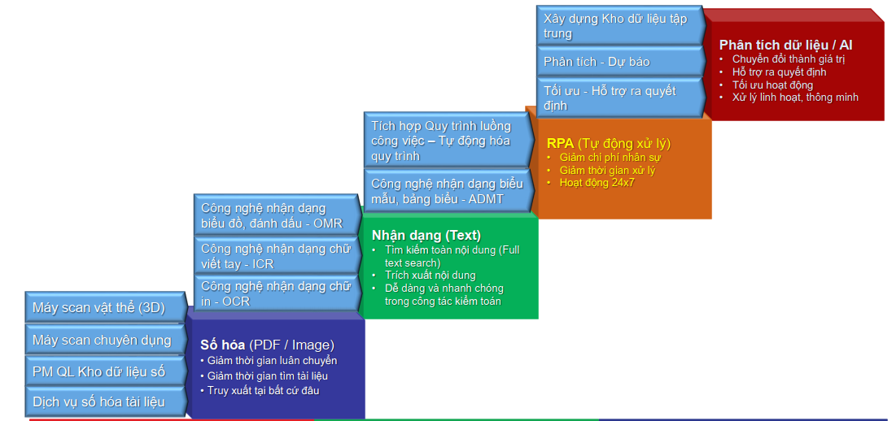
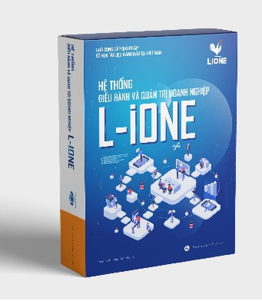
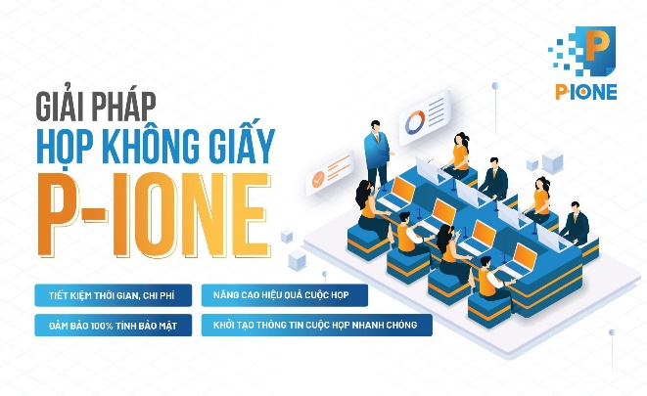
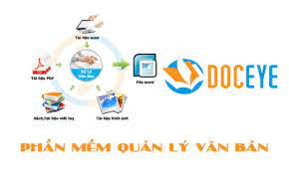
GIỚI THIỆU VỀ FSI
Nhận dạng Voice to text
Bộ ứng dụng eKYC, nhận dạng hình ảnh, khuôn mặt
Trục tích hợp
Chữ ký số
Mã hoá dữ liệu
Bảo mật
100% GIẢI PHÁP THUẦN VIỆT

Slide 26
GIỚI THIỆU VỀ FSI
DANH SÁCH ĐỐI TÁC KHÁCH HÀNG

Slide 27
XIN TRÂN TRỌNG CẢM ƠN!

